Slide 1
数 组
和
广 义 表

Slide 2
教学内容
1、数组的定义和顺序存储方式；
2、特殊矩阵的压缩存储；
3、稀疏矩阵；
4、广义表的概念、表示及基本操作；
广义表存储结构的实现。

Slide 3
5.1 数组的定义
数组：按一定格式排列起来的
具有相同类型的数据元素的集合。
一维数组：若线性表中的数据元素为非结构的简单元素，
则称为一维数组。
一维数组的逻辑结构：线性结构。定长的线性表。
声明格式： 数据类型 变量名称[长度]；
例：int num[5] = {0，1，2，3，4};

Slide 4
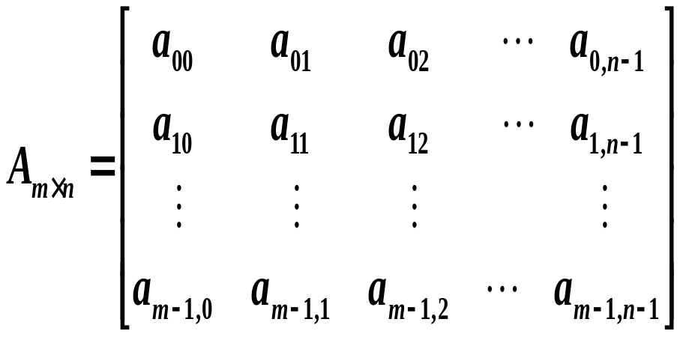
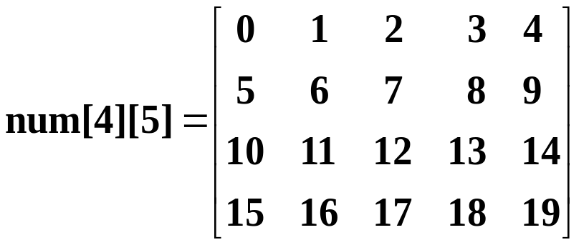
num[5] = {0，1， 2，3，4};
A=(α₀, α₁, …, α_{p}) (p = m-1
or n-1)
α_{j}=(a_{0j}, a_{1j},…, a_{m-1,j}) 0≤j≤n-1
α_{i}=(a_{i0}, a_{i1}, …, a_{i,n-1}) 0≤i≤m-1
二维数组：若一维数组中的数据元素又是一维数组结构，
则称为二维数组。
每一个数据元素
既在一个行表中，
又在一个列表中。
非线性结构
二维数组的逻辑结构
线性结构
定长的线性表
该线性表的每个数据元素
也是一个定长的线性表。

Slide 5
声明格式： 数据类型 变量名称[行数] [列数] ；
例：int num[5] [8] ;
在 C 语言中，一个二维数组类型也可以定义为
一维数组类型（其分量类型为一维数组类型），即：
typedef elemtype array2[m][n];
等价于：
typedef elemtype array1[n];
typedef array1 array2[m];

Slide 6
三维数组：若二维数组中的元素又是一个一维数组结构，
则称作三维数组。
…
n 维数组：若 n -1 维数组中的元素又是一个一维数组结构，
则称作 n 维数组。
结论
线性表结构是数组结构的一个特例，
而数组结构又是线性表结构的扩展。
数组特点：结构固定——定义后，维数和维界不再改变。
数组基本操作：除了结构的初始化和销毁之外，
只有取元素和修改元素值的操作。

Slide 7
数组的抽象数据类型的定义
ADT Array {
数据对象：D＝{a _{j1 j2 … jn} | j_{i} = 0, ..., b_{i} -1, i = 1, 2, .., n,
n (>0) 称为数组的维数，
b_{i} 是数组第 i 维的长度，
j_{i} 是数组元素的第 i 维下标，
a _{j1 j2 … jn}∈ElemSet }
数据关系：R＝{R1, R2, ..., Rn}
Ri＝{<a_{j1...ji...jn} , a_{j1...ji+1...jn} >
|0≤j_{k}≤b_{k} -1, 1≤k≤n 且 k≠i, 0≤j_{i}≤b_{i} - 2,
a_{j1…ji…jn} , a_{j1…ji+1…jn}∈D, i = 2, ..., n }

Slide 8
二维数组的抽象数据类型的数据对象和数据关系的定义
数据对象:
D = {a_{ij} | 0 ≤ i ≤ b₁ - 1, 0 ≤ j ≤ b₂ - 1}
数据关系:
R = { ROW, COL }
ROW = {< a_{i, j} , a_{i+1, j} >| 0 ≤ i ≤ b₁ - 2, 0 ≤ j ≤ b₂ - 1}
COL = {< a_{i, j} , a_{i, j+1} >| 0 ≤ i ≤ b₁ - 1, 0 ≤ j ≤ b₂ - 2}

Slide 9
基本操作：
InitArray(&A, n, bound₁, ..., bound_{n})
操作结果：若维数 n 和各维长度合法，则构造相应的数组 A，
并返回 OK。
DestroyArray(&A)
操作结果：销毁数组 A。
Value(A, &e, index₁, ..., index_{n})
初始条件：A 是 n 维数组，e 为元素变量，随后是 n 个下标值。
操作结果：若各下标不超界，则 e 赋值为所指定的A的元素值，
并返回 OK。
Assign(&A, e, index₁, ..., index_{n})
初始条件：A 是 n 维数组，e 为元素变量，随后是 n 个下标值。
操作结果：若下标不超界，则将 e 的值赋给所指定的A的元素，
并返回 OK。
} ADT Array

Slide 10
5.2 数组的顺序表示和实现
数组特点：结构固定——维数和维界不变。
因为
数组基本操作：初始化、销毁、取元素、修改元素值。
一般不做插入和删除操作。
所以：
一般都是采用顺序存储结构来表示数组。
注意：数组可以是多维的，但存储数据元素的内存单元地址
是一维的，因此，在存储数组结构之前，需要解决将
多维关系映射到一维关系的问题。
以行序为主序 (低下标优先)
BASIC、COBOL和PASCAL
两种顺序存储方式
以列序为主序 (高下标优先) FORTRAN

Slide 11
以行序为主序存放：
0
a₀₀
1
a₀₁
a₀₀ a₀₁ …….. a_{0, n-1}
…….
a₁₀ a₁₁ …….. a_{1, n-1}
n -1
a_{0, n-1}
………………….
a_{m-1, 0} a_{m-1, 1} …….. a_{m-1, n-1}
n
a₁₀
a₁₁
二维数组中任一元素 a_{ij} 的存储位置
LOC(i, j) = LOC(0, 0) + (b₂×i＋j )×L
……..
a_{1, n-1}
……….
基地址或基址
二维数组的映象函数
a_{m-1, 0}
某个元素的地址就是它前面所有行
所占的单元加上它所在行前面所有列元
素所占的单元数之和。
a_{m-1, 1}
……..
m*n -1
a_{m-1, n-1}

Slide 12
按列序为主序存放
0
a₀₀
1
a₁₀
a₀₀ a₀₁ …….. a_{0, n-1}
…….
a₁₀ a₁₁ …….. a_{1, n-1}
m -1
a_{m-1, 0}
………………….
a_{m-1, 0} a_{m-1, 1} …….. a_{m-1, n-1}
m
a₀₁
a₁₁
二维数组中任一元素 a_{ij} 的存储位置
LOC(i, j) = LOC(0, 0) + (b₁×j＋i )×L
……..
a_{m-1, 1}
……….
某个元素的地址就是它前面所有列
所占的单元加上它所在列前面所有行元
素所占的单元数之和。
a_{0, n-1}
a_{1, n-1}
……..
m*n -1
a_{m-1, n-1}

Slide 13
例 1：一个二维数组 A，行下标的范围是 1 到 6，列下标
的范围是 0 到 7，每个数组元素用相邻的 6 个字节
存储，存储器按字节编址。那么，这个数组的体积
是 个字节。
288
答： Volume = m×n×L
= (6 – 1 + 1) ×(7 – 0 + 1) ×6
= 48×6 = 288

Slide 14
例 2：〖某校计算机系考研题〗
设数组 A[0…59, 0…69] 的基地址为 2048，每个元素占 2 个
存储单元，若以列序为主序顺序存储，则元素 A[31, 57] 的存储
地址为 。
8950
解：LOC(i, j) = LOC(31, 57)
= LOC(0, 0) + (b₁×j＋i )×L
= 2048 + (60×57＋31 )×2
= 8950
a₀₀ a₀₁ … a_{0, 69}
a₁₀ a₁₁ … a_{1, 69}
……………
……… a_{31, 57} ……
……………
a_{59, 0} a_{59, 1} … a_{59, 69}
作业：5.1
▲

Slide 15
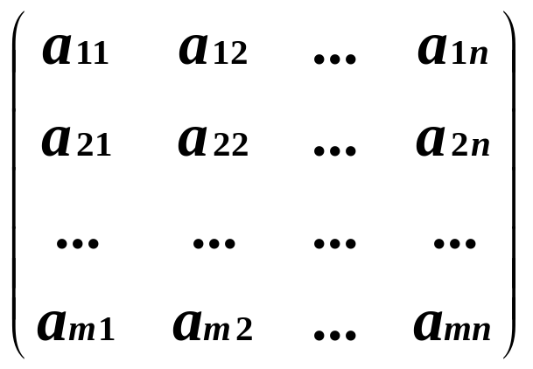
5.3 矩阵的压缩存储
矩阵定义：一个由 m×n 个元素排成的 m 行（横向）
n 列（纵向）的表。
矩阵的常规存储：
将矩阵描述为一个二维数组。
矩阵的常规存储的特点：
可以对其元素进行随机存取；
矩阵运算非常简单；存储的密度为 1。
不适宜常规存储的矩阵：值相同的元素很多且呈某种规律
分布；零元素多。
矩阵的压缩存储：为多个相同的非零元素只分配一个存储
空间；对零元素不分配空间。

Slide 16
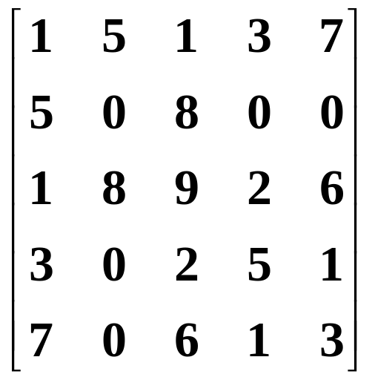
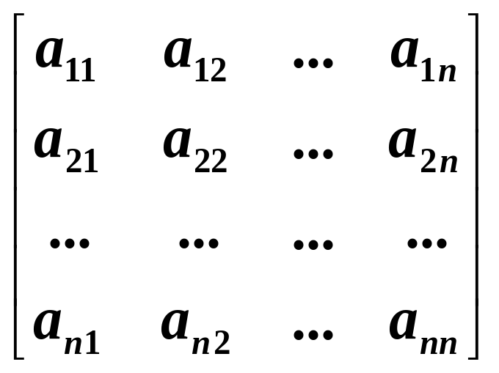
5.3.1 特殊矩阵
特殊矩阵：元素值的排列具有一定规律的矩阵。
对称矩阵、下（上）三角矩阵、对角线矩阵等。
1、对称矩阵
在一个 n 阶方阵 A 中，若元素满足下述性质：
a_{ij} = a_{ji} 1 ≤ i, j ≤ n
则称 A 为对称矩阵。

Slide 17
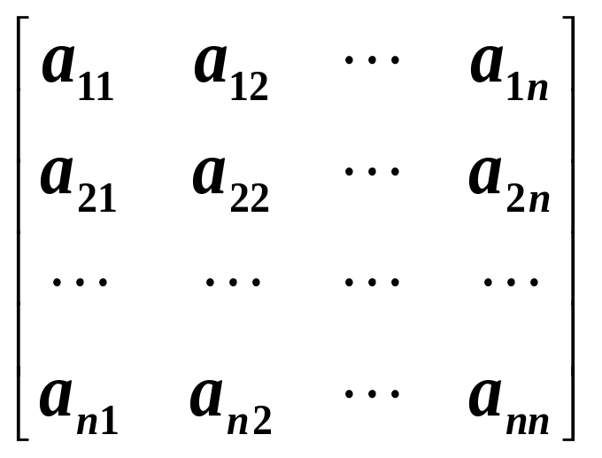
对称矩阵的存储结构
对称矩阵上下三角中的元素数均
为： n(n + 1)/2
可以行序为主序将元素存放在一
个一维数组 sa[n(n+1)/2] 中。
以行序为主序存储下三角：
a₁₁ | a₂₁ | a₂₂ | a₃₁ | a₃₂ | … | a_{n1} | … | a_{nn}
k = 0 1 2 3 4 n(n-1)/2 n(n+1)/2-1

Slide 18
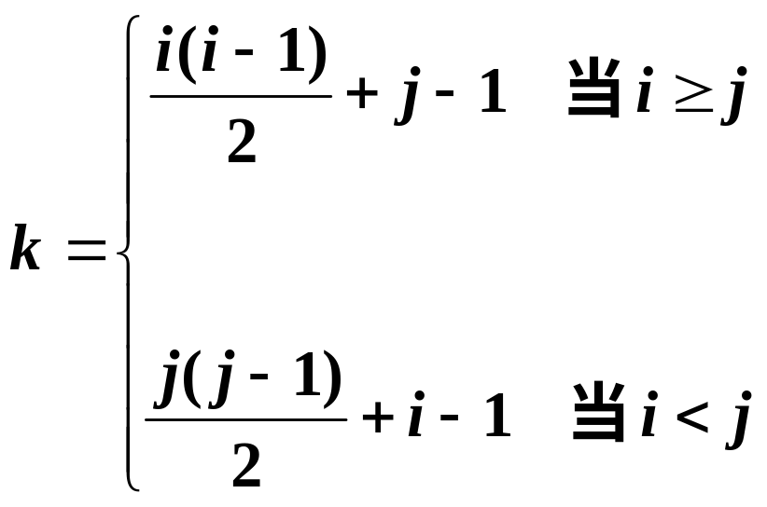
以行序为主序存储下三角：
a₁₁ | a₂₁ | a₂₂ | a₃₁ | a₃₂ | … | a_{n1} | … | a_{nn}
k= 0 1 2 3 4 n(n-1)/2
则 a_{ij} 和 sa[k] 存在着一一对应关系：
a_{ij} 前的 i -1 行有 1 + 2 +…+ (i -1)
= i(i -1)/2 个元素，在第 i 行上有
j 个元素。
因为a_{ij} = a_{ji}，所以只要交换上述
对应关系式中的 i 和 j 即可。

Slide 19
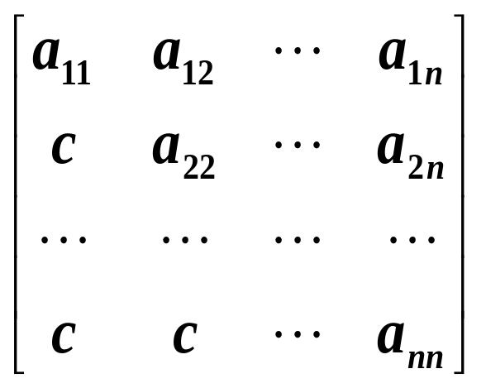
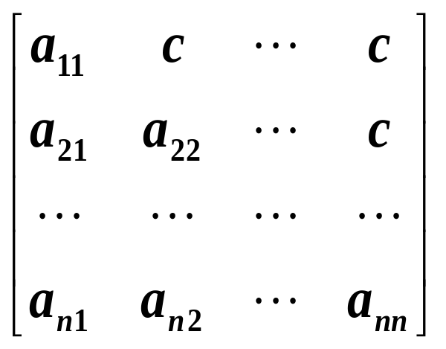
2、三角矩阵
以主对角线划分，三角矩阵有上（下）三角两种。上（下）
三角矩阵的下（上）三角（不含主对角线）中的元素均为常数。
在大多数情况下，三角矩阵常数为零。
上三角矩阵
下三角矩阵
三角矩阵的存储：除了存储主对角线及上（下）三角中的元
素外，再加一个存储常数 c 的空间。

Slide 20
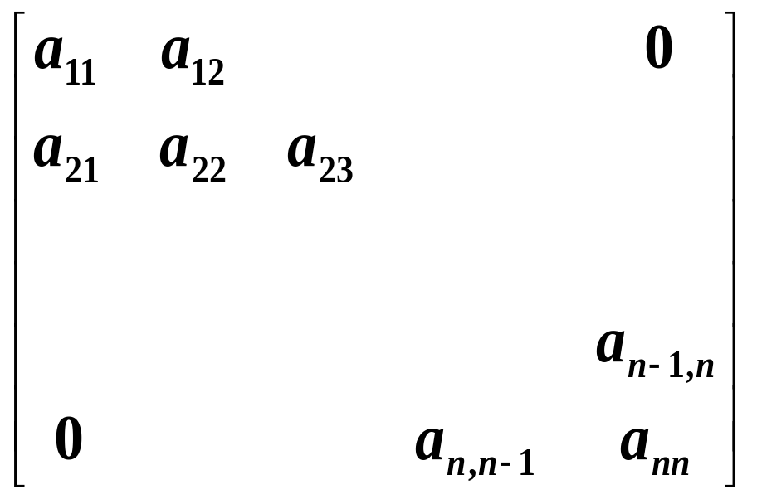
3、 对角矩阵
在对角矩阵中，所有的非零元素集中在以主对角线为中心的
带状区域中，即除了主对角线和主对角线相邻两侧的若干条对角
线上的元素之外，其余元素皆为零。
对角矩阵可按行优先顺序或对角线的顺序，将其压缩存储到
一维数组中，且也能找到每个非零元素和向量下标的对应关系。

Slide 21
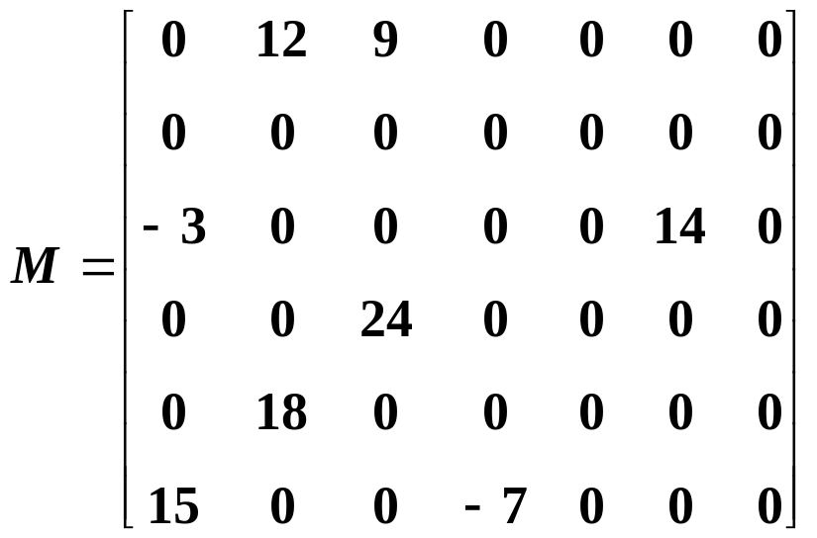
5.3.2 稀疏矩阵
稀疏矩阵：设在 m×n 的矩阵中有 t 个非零元素。
令 δ = t /(m×n)
当 δ ≤0.05 时称为稀疏矩阵。
三元组 (i, j, a_{ij}) 惟一确定矩阵的一个非零元。
M 由 {(1,2,12), (1,3,9), (3,1,-3),
(3,6,14), (4,3,24), (5,2,18),
(6,1,15), (6,4,-7) }
和矩阵维数 (6, 7) 唯一确定。
压缩存储原则：存各非零元的值、行列位置和矩阵的行列数。
三元组的不同表示方法可决定稀疏矩阵不同的压缩存储方法。

Slide 22
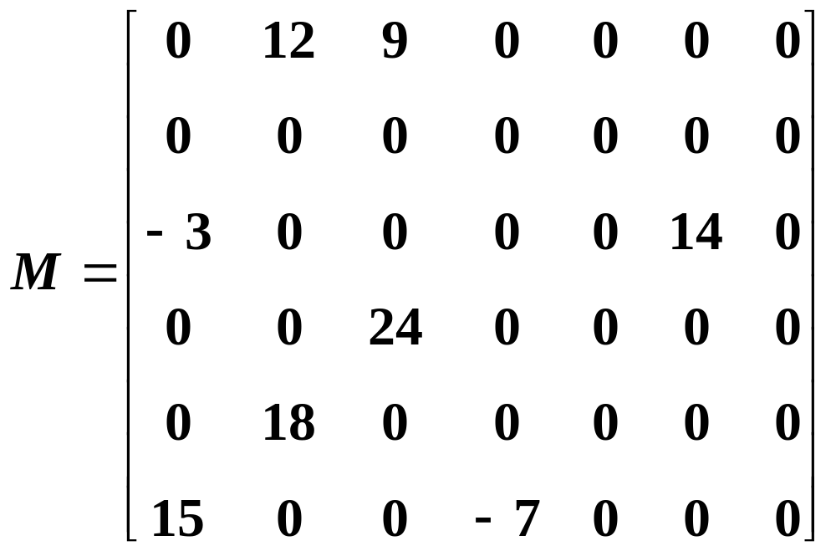
稀疏矩阵的压缩存储方法——顺序存储结构
1、三元组顺序表
i j tu
#define MAXSIZE 12500
//假设非零元个数的最大值
typedef struct {
int i, j; //该非零元的行列下标
Elemtype e;
}Triple;
typedef struct {
Triple data[MAXSIZE + 1];
int mu, nu, tu;
//矩阵的行、列数和非零元个数
}TSMatrix;
0
1
2
3
4
5
6
7
8
6 | 7 | 8
1 | 2 | 12
1 | 3 | 9
3 | 1 | -3
3 | 6 | 14
4 | 3 | 24
5 | 2 | 18
6 | 1 | 15
6 | 4 | -7

Slide 23
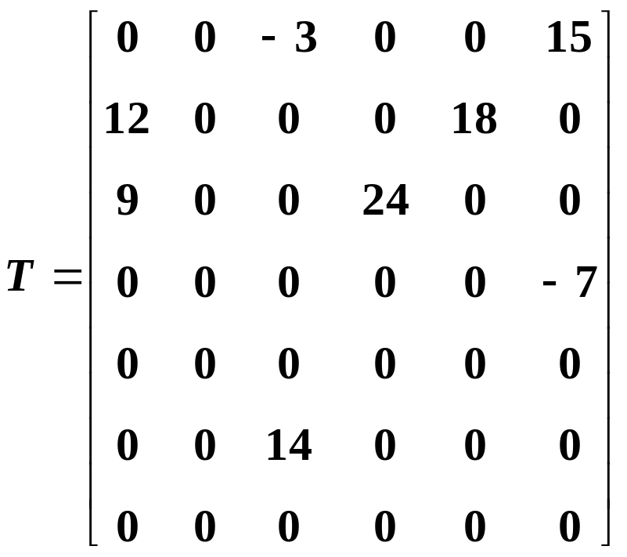
求转置矩阵
转置矩阵：一个 m×n 的矩阵 M，它的转置 T 是一个 n×m
的矩阵，且 T (i, j) = M[ j, i]，1≤i≤n，1≤j≤m，即 M 的行是 T
的列，M 的列是 T 的行。

Slide 24
问题描述：已知一个稀疏矩阵的三元组表，求该矩阵转置矩
阵的三元组表。
i j tu
i j tu
i j tu
解决思路：
0
1
2
3
4
5
6
7
8
6 | 7 | 8
1 | 2 | 12
1 | 3 | 9
3 | 1 | -3
3 | 6 | 14
4 | 3 | 24
5 | 2 | 18
6 | 1 | 15
6 | 4 | -7
0
1
2
3
4
5
6
7
8
7 6 8
0
1
2
3
4
5
6
7
8
7 | 6 | 8
1 | 3 | -3
1 | 6 | 15
2 | 1 | 12
2 | 5 | 18
3 | 1 | 9
3 | 4 | 24
4 | 6 | -7
6 | 3 | 14
① 将矩阵行、列
维数互换
2 1 12
3 1 9
② 将每个三元组
中的 i 和 j 相
互调换
1 3 -3
6 3 14
3 4 24
③ 重排三元组次
序，使 b.data
中元素以 T 的
行 (M的列) 为
主序。
2 5 18
1 6 15
4 6 -7
M.data
T.data
T.data
▲

Slide 25
方法一：按 M 的列序转置
为找到 M 中每一列所有非零元素，需对其三元组表 M.data
从第一行起扫描一遍。由于 M 的列是 T 的行，且 T.data 中以 M
行序为主序，所以由此得到的 T.data 必定是按行优先存放的。
6 | 7 | 8
1 | 2 | 12
1 | 3 | 9
3 | 1 | -3
3 | 6 | 14
4 | 3 | 24
5 | 2 | 18
6 | 1 | 15
6 | 4 | -7
7 | 6 | 8
1 3 -3
1 6 15
2 1 12
2 5 18
3 1 9
3 4 24
4 6 -7
M.data
6 3 14
T.data

Slide 26
Status TransposeSMatrix(TSMatrix M, TSMatrix &T) {
T.mu=M.nu; T.nu=M.mu; T.tu=M.tu;
if (T.tu)
{ q = 1;
for (col = 1; col <= M.nu; ++ col)
for (p = 1; p <= M.tu; ++ p)
if ( M.data[p].j == col )
{ T.data[q].i = M.data[p].j ;
T.data[q].j = M.data[p].i ;
T.data[q].e = M.data[p].e; ++ q;
}
}
return OK;
} // TransposeSMatrix
6 | 7 | 8
1 | 2 | 12
1 | 3 | 9
3 | 1 | -3
3 | 6 | 14
4 | 3 | 24
5 | 2 | 18
6 | 1 | 15
6 | 4 | -7
7 6 8
p
q
1 3 -3
p
q
1 6 15
p
q
2 1 12
2 5 18
3 1 9
3 4 24
p
4 6 -7
6 3 14
typedef struct {
Triple data[MAXSIZE + 1];
int mu, nu, tu; //行、列、非零元数
}TSMatrix;
时间复杂度：O(nu×tu)
若 tu 与mu×nu 同数量级，
则为：O(mu×nu²)

Slide 27
一般矩阵转置算法：
for (col = 1; col <= nu; ++ col)
for (row = 1; row <= mu; ++ row)
T[col][row] = M[row][col];
一般矩阵转置算法时间复杂度：O(mu×nu)
用三元组顺序表存储的矩阵转置算法时间复杂度：O(nu×tu)
若 tu 与mu×nu 同数量级，则为：O(mu×nu²)
用三元组顺序表存储稀疏矩阵节约存储空间（优点）；
tu与mu×nu同数量级时，算法时间复杂度高（缺点）；
结论
算法仅适用于 tu << mu×nu 的情况。

Slide 28
方法二：按 M 的行序转置 —— 快速转置
实施步骤：
1
1、确定 M 的第 1 列的第 1 个非零元在 T.data 中的位置。
2、确定 M 的第 col -1 列的非零元个数。
存入数组 num[M.nu]
3、确定 M 的第 col 列的第一个非零元在
T.data 中的位置。
M.data
T.data
存入数组 cpot[M.nu]
6 | 7 | 8
1 | 2 | 12
1 | 3 | 9
3 | 1 | -3
3 | 6 | 14
4 | 3 | 24
5 | 2 | 18
6 | 1 | 15
6 | 4 | -7
7 | 6 | 8
1 | 3 | -3
1 | 6 | 15
2 | 1 | 12
2 | 5 | 18
3 | 1 | 9
3 | 4 | 24
4 | 6 | -7
6 | 3 | 14
cpot[1] = 1;
cpot[col] = cpot[col –1] + num[col – 1]
2≤col≤a.nu
col | 1 | 2 | 3 | 4 | 5 | 6 | 7
num(col) | 2 | 2 | 2 | 1 | 0 | 1 | 0
cpot(col) | 1 | 3 | 5 | 7 | 8 | 8 | 9

Slide 29
Status FastTransposeSMatrix( TSMatrix M, TSMatrix &T ) {
// 采用三元组顺序表存储表示，求稀疏矩阵 M 的转置矩阵 T
T.mu = M.nu; T.nu = M.mu; T.tu = M.tu;
if (T.tu) {
for (col=1; col<=M.nu; ++col) num[col] = 0;
for (t=1; t<=M.tu; ++t) ++ num[M.data[t].j];
// 求 M 中各列非零元的个数
cpot[1] = 1;
for (col=2; col<=M.nu; ++col)
cpot[col] = cpot[col -1] + num[col -1];
// 求 M 中各列的第一个非零元在 T.data 中的序号
6 | 7 | 8
1 | 2 | 12
1 | 3 | 9
3 | 1 | -3
3 | 6 | 14
4 | 3 | 24
5 | 2 | 18
6 | 1 | 15
6 | 4 | -7
7 6 8
col | 1 | 2 | 3 | 4 | 5 | 6 | 7
num(col)
cpot(col)
0 0 0 0 0 0 0
1
2
1
2
2
1
1
1
1
3
5
7
8
8
9

Slide 30
6 | 7 | 8
1 | 2 | 12
1 | 3 | 9
3 | 1 | -3
3 | 6 | 14
4 | 3 | 24
5 | 2 | 18
6 | 1 | 15
6 | 4 | -7
0
1
2
3
4
5
6
7
8
for (p=1; p<=M.tu; ++p) { // 转置矩阵元素
col = M.data[p].j; q = cpot[col];
T.data[q].i = M.data[p].j;
T.data[q].j = M.data[p].i;
T.data[q].e = M.data[p].e;
++ cpot[col];
} // for
} // if
return OK;
} // FastTransposeSMatrix
p
p
p
p
p
p
p
p
0
1
2
3
4
5
6
7
8
7 6 8
q
1
3
-3
q
1
6
15
q
2
1
12
q
2
5
18
col | 1 | 2 | 3 | 4 | 5 | 6 | 7
num(col) | 2 | 2 | 2 | 1 | 0 | 1 | 0
cpot(col) | 1 | 3 | 5 | 7 | 8 | 8 | 9
q
3
1
9
q
3
4
24
q
4
6
-7
2
q
3
4
5
6
7
8
9
6
3
14

Slide 31
Status FastTransposeSMatrix( TSMatrix M, TSMatrix &T ) {
// 采用三元组顺序表存储表示，求稀疏矩阵 M 的转置矩阵 T
T.mu = M.nu; T.nu = M.mu; T.tu = M.tu;
if (T.tu) {
for (col=1; col<=M.nu; ++col) num[col] = 0;
for (t=1; t<=M.tu; ++t) ++ num[M.data[t].j];
// 求 M 中各列非零元的个数
cpot[1] = 1;
for (col=2; col<=M.nu; ++col) cpot[col] = cpot[col -1] + num[col -1];
// 求 M 中各列的第一个非零元在 T.data 中的序号
for (p=1; p<=M.tu; ++p) { // 转置矩阵元素
col = M.data[p].j; q = cpot[col];
T.data[q].i = M.data[p].j; T.data[q].j = M.data[p].i;
T.data[q].e = M.data[p].e; ++ cpot[col];
} // for
} // if
return OK;
} // FastTransposeSMatrix
与经典算
法相同。
时间复杂度为:
O(nu + tu)
若 tu 与mu×nu 同数量级，则为：O(mu×nu)

Slide 32
三元组顺序表又称有序的双下标法。
三元组顺序表的优点：非零元在表中按行序有序存储，因此便于进行依行顺序处理的矩阵运算。
三元组顺序表的缺点：不能随机存取。若按行号存取某
一行中的非零元，则需从头开始进行查找。

Slide 33
2、行逻辑联接的顺序表（带行表的三元组）
在稀疏矩阵中，若要随机存取任意一行的非零元，需要知道
每一行的第一个非零元在三元组表中的位置，而这必须从第一个
元素起进行搜索查询。
若在稀疏矩阵的存储结构中增加一个行表 rpos
——快速转置算法中的 cpot，指示稀疏矩阵中每行的
非零元素在三元组表中的起始位置，则不必从第一个
元素起进行搜索查询。称这种“带行链接信息”的三元
组表为：行逻辑联接的顺序表。
7 | 6 | 8
1 | 3 | -3
1 | 6 | 15
2 | 1 | 12
2 | 5 | 18
3 | 1 | 9
3 | 4 | 24
4 | 6 | -7
6 | 3 | 14
col | 1 | 2 | 3 | 4 | 5 | 6 | 7
num(col) | 2 | 2 | 2 | 1 | 0 | 1 | 0
cpot(col) | 1 | 3 | 5 | 7 | 8 | 8 | 9

Slide 34
#define MAXSIZE 12500
//假设非零元个数的最大值
typedef struct {
int i, j; //该非零元的行列下标
Elemtype e;
}Triple;
typedef struct {
Triple data[MAXSIZE + 1];
int mu, nu, tu;
//矩阵的行、列数和非零元个数
}TSMatrix;
int rpos[MAXRC + 1]; // 指示各行第一个非零元的位置
RLSMatrix;
两个稀疏矩阵相乘时，可以看出这种表示方法的优越性。
▲

Slide 35
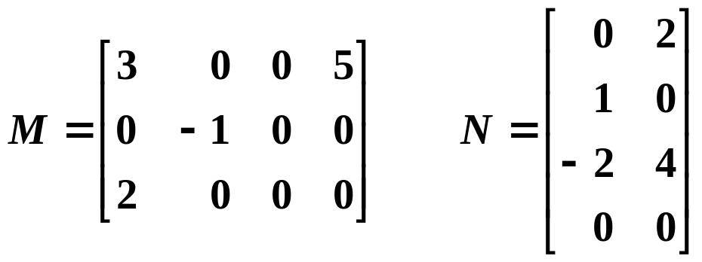
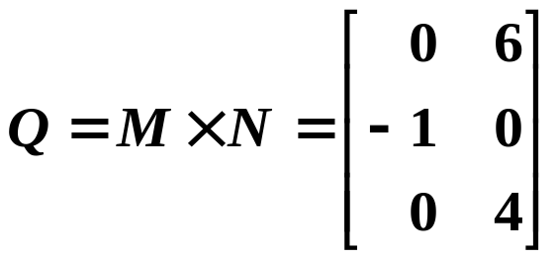
矩阵乘法
设矩阵 M 是 m₁×n₁ 矩阵，N 是 m₂×n₂ 矩阵；只有 n₁ = m₂
时，才能相乘得到结果矩阵 Q = M×N（一个 m₁×n₂ 的矩阵）。
k
矩阵相乘的经典算法：
i
for(i=1; i<=m₁; i++)
for(j=1; j<=n₂; j++)
{ Q[i][j]=0;
for(k=1; k<=n₁; k++)
Q[i][j] = Q[i][j] + M[i][k] * N[k][j];
}
k
j
i
不论是否为零，都要进行一次乘法运算。
没必要！
j

Slide 36
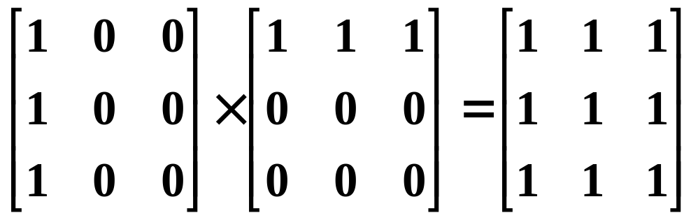
注意：两个稀疏矩阵相乘的结果
不一定是稀疏矩阵。
i | j | e
i | j | e
1 | 1 | 3
1 | 4 | 5
2 | 2 | -1
3 | 1 | 2
i | j | e
1 | 2 | 2
2 | 1 | 1
3 | 1 | -2
3 | 2 | 4
1 | 2 | 6
2 | 1 | -1
3 | 2 | 4
M[i][k] * N[k][j];
row | 1 | 2 | 3 | 4
rpos[row] | 1 | 2 | 3 | 5
0 | 0
-1
0
6
0
4

Slide 37
int MulSMatrix (RLSMatrix M, RLSMatrix N, RLSMatrix *Q)
{ if (M.nu != N.mu) return ERROR;
Q.mu = M.mu; Q.nu = N.nu; Q.tu = 0; // Q 初始化
if (M.tu * N.tu != 0) // Q 是非零矩阵
for (arow=1; arow<=M.mu; ++arow) //逐行处理 M
{ ctemp[ ]=0 ; // 当前行各元素的累加器清零
Q.rpos[arow] = Q.tu + 1;
if (arow<M.mu) tp=M.rpos[arow+1];
else tp=M.tu+1;
for (p=M.rpos[arow]; p<M.rpos[arow+1]; ++p)
{ //对当前行中每一个非零元找到对应元在 N 中的行号
brow=M.data[p].j;
if (brow < N.nu ) t = N.rpos[brow+1];
else t = N.tu+1;

Slide 38
for (q=N.rpos[brow]; q< t; ++q) {
ccol = N.data[q].j; // 乘积元素在Q中列号
ctemp[ccol] += M.data[p].e * N.data[q].e;
} // for q
} // 求得Q中第crow( =arow)行的非零元
for (ccol=1; ccol<=Q.nu; ++ccol) // 压缩存储该行非零元
if (ctemp[ccol]) {
if (++Q.tu > MAXSIZE) return ERROR;
Q.data[Q.tu] = {arow, ccol, ctemp[ccol]};
} // if
} // for arow
} // if
return OK;
} // MultSMatrix

Slide 39
上述算法的时间复杂度分析：
◆ 累加器ctemp初始化的时间复杂度为 O(M.mu×N.mu)
◆求Q的所有非零元的时间复杂度为 O(M.tu×N.tu/N.mu)
◆ 进行压缩存储的时间复杂度为 O(M.mu×N.nu)
总的时间复杂度就是 O(M.mu×N.nu + M.tu×N.tu/N.mu)。
若M是m行n列的稀疏矩阵，N是n行p列的稀疏矩阵，则M中
非零元的个数 M.tu = d M×m×n，N中非零元的个数
N.tu = d N×n×p，相乘算法的时间复杂度就是
O(m×p× (1+nd Md N)) ，当d M<0.05 和d N<0.05
及 n <1000时，相乘算法的时间复杂度就相当于 O (m×p)。
显然，这是一个相当理想的结果。如果事先能估算出所求
乘积矩阵Q不再是稀疏矩阵，则以二维数组表示Q，相乘的
算法也就更简单了。

Slide 40
3、稀疏矩阵的链式存储结构：十字链表
优点：它能够灵活地插入因运算而产生的新的非零元素，删除
因运算而产生的新的零元素，实现矩阵的各种运算。
在十字链表中，矩阵的每一个非零元素用一个结点表示，
该结点除了（row，col，value）以外，还要有两个域：
right： 用于链接同一行中的下一个非零元素；
down：用以链接同一列中的下一个非零元素。
十字链表中结点的结构示意图：
row | col |  | value
down |  | right

Slide 41
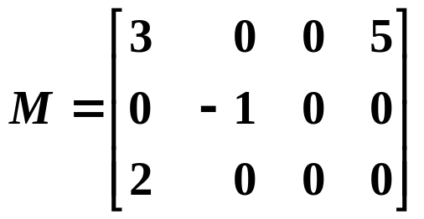
M.chead
 |  | ^
M.rhead
1 | 1 |  | 3
1 | 4 |  | 5
^ |  | ^
2 | 2 |  | -1
^ |  | ^
3 | 1 |  | 2
^ |  | ^

Slide 42
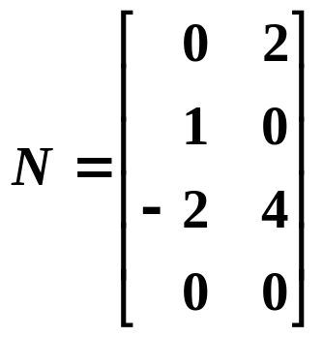
M.chead
M.rhead
^
1 | 2 |  | 2
 |  | ^
2 | 1 |  | 1
 |  | ^
3 | 1 |  | -2
^
3 | 2 |  | 4
^ |  | ^

Slide 43
十字链表的结构类型说明如下：
typedef struct OLNode
{ int i, j; // 非零元素的行和列下标
ElementType e;
struct OLNode * right, *down;
// 非零元素所在行表列表的后继链域
}OLNode; *OLink;
typedef struct
{ OLink * rhead, *chead; //行、列链表的头指针向量基址
int mu, nu, tu; //稀疏矩阵的行数、列数、非零元个数
}CrossList;

Slide 44
建立稀疏矩阵的十字链表算法：
CreateCrossList (CrossList * M)
{//采用十字链表存储结构，创建稀疏矩阵M
if(M!=NULL) free(M);
scanf(&m,&n,&t); //输入M的行数,列数和非零元素的个数
M->m=m;M->n=n;M->len=t;
If(!(M->row_head=(Olink*)malloc((m+1)sizeof(OLink)))) exit(OVERFLOW);
If(!(M->col_head=(OLink * )malloc((n+1)sizeof(OLink)))) exit(OVERFLOW);
M->row_head[ ]=M->col_head[ ]=NULL;
//初始化行、列头指针向量，各行、列链表为空的链表
for(scanf(&i,&j,&e);i!=0; scanf(&i,&j,&e))
{if(!(p=(OLNode *) malloc(sizeof(OLNode)))) exit(OVERFLOW);
p->row=i;p->col=j;p->value=e; //生成结点

Slide 45
if(M->row_head[i]==NULL) M->row_head[i]=p;
else{ /*寻找行表中的插入位置*/
for(q=M->row_head[i]; q->right&&q->right->col<j; q=q->right)
p->right=q->right; q->right=p; /*完成插入*/
}
if(M->col_head[j]==NULL) M->col_head[j]=p;
else{ /*寻找列表中的插入位置*/
for(q=M->col_head[j]; q->down&&q->down->row<i; q=q->down)
p->down=q->down; q->down=p; /*完成插入*/
}
}
}

Slide 46
两个矩阵相加的算法描述：
(1) 初始令pa和pb分别指向A和B的第一行的第一个非零
元素的结点，即
pa＝A.rhead[1]; pb＝B.rhead[1]; pre = NULL;
且令hl初始化 for (j=1; j<=A.nu; ++j) hl[j]
＝A.chead[j];
(2) 重复本步骤，依次处理本行结点，直到B的本行中
无非零元素的结点，即pb==NULL为止：
① 若pa==NULL或pa->j〉pb->j（即A的这一行中非零
元素已处理完），则需在A中插入一个pb所指
结点的复制结点。假设新结点的地址为p，则A的行表
中的指针作如下变化：
if pre == NULL rhead[p->i]=p;
else { pre->right＝p; }
p->right＝pa; pre = p;

Slide 47
A的列链表中的指针也要作相应的改变。首先需从hl[p->j]
开始找到新结点在同一列中的前驱结点，并让hl[p->j]指
向它，然后在列链表中插入新结点：
if chead[p->j] == NULL
{ chead[p->j] = p; p->down = NULL; }
else {
p->down＝hl[p->j]->down; hl[p->j]->down＝p; }
hl[p->j] = p;
② 若pa->j〈pb->j且pa->j!=0，则令pa指向本行下一个
非零元结点，即 pre＝pa; pa＝pa->right;
③ 若pa->j == pb->j，则将B中当前结点的值加到A中当
前结点上，即
pa->e＋＝pb->e;

Slide 48
此时若pa->e!=0，则指针不变，否则删除A中该结点，即行表
中指针变为：
if pre == NULL rhead[pa->i] = pa->right;
else { pre->right＝pa->right; }
p=pa; pa=pa->right;
同时，为了改变列表中的指针，需要先找到同一列中的前驱
结点，且让hl[pa->j]指向该结点，然后如下修改相应指针：
if chead[p->j] == p
chead[p->j] = hl[p->j] = p->down;
else { hl[p->j]->down＝p->down; }
free (p);
(3) 若本行不是最后一行，则令pa和pb指向下一行的第一个
非零元结点，转(2)；否则结束。
此算法时间复杂度：O(ta+tb)
▲

Slide 49
5.4 广义表的定义
广义表（又称列表 Lists）是 n≥0 个元素 a₀, a₁, …, a_{n-1}
的有限序列，其中每一个 a_{i} 或者是原子，或者是一个子表。
例：中国举办的国际足球邀请赛，参赛队名单可表示如下：
（阿根廷，巴西，德国，法国，（ ），西班牙，
意大利，英国，（国家队，鲁能，实德））
单个元素
在这个表中，韩国队应排在法国队后面，但由于其水平低
未敢参加，成为空表。国家队、鲁能队、实德队均作为东道主
的参赛队参加，构成一个小的线性表，成为原线性表的一个数
据元素。这种拓宽了的线性表就是广义表。

Slide 50
广义表通常记作：
LS = (a₁，a₂，…，a_{n})
其中： LS 为表名， n 为表的长度， 每一个 a_{i} 为表的元素。
习惯上，一般用大写字母表示广义表，小写字母表示原子。
表头：若 LS 非空 (n≥1 )，则其第一个元素 a₁ 就是表头。
记作 head(LS) = a₁。 注：表头可以是原子，也可以是子表。
表尾：除表头之外的其它元素组成的表。
记作 tail(LS) = (a₂, ..., a_{n})。
注：表尾不是最后一个元素，而是一个子表。

Slide 51
例：
(1) A=( )
空表，长度为 0。
(2) B=(( ))
长度为 1，表头、表尾均为 ( )。
(3) C=(a, (b, c))
长度为 2，由原子 a 和子表 (b, c) 构成。
表头为 a ；表尾为 ((b, c))。
(4) D=(x, y, z)
长度为 3，每一项都是原子。
表头为 x ；表尾为 (y, z)。
(5) E=(C, D)
长度为 2，每一项都是子表。
表头为 C ；表尾为 (D)。
(6) F=(a, F)
长度为 2，第一项为原子，第二项为它本身。
表头为 a ；表尾为 (F)。
F=(a, (a, (a, …)))

Slide 52
广义表的性质
(1) 广义表中的数据元素有相对次序；
广义表的长度定义为最外层所包含元素的个数；
如： C=(a, (b, c)) 是长度为 2 的广义表。
(3) 广义表的深度定义为该广义表展开后所含括号的重数；
A = (b, c) 的深度为 1，B = (A, d) 的深度为 2，C = (f, B, h) 的
深度为 3。
注意：“原子”的深度为 0 ; “空表”的深度为 1 。
(4) 广义表可以为其他广义表共享；如：广义表 B 就共享表 A。
在 B 中不必列出 A 的值，而是通过名称来引用。
(5) 广义表可以是一个递归的表。如： F=(a, F)=(a, (a, (a, …)))
注意：递归表的深度是无穷值，长度是有限值。

Slide 53
广义表是多层次结构，广义表的元素可以是单元素，也可以
是子表，而子表的元素还可以是子表，…。
可以用图形象地表示。
例：
D=(E, F)
其中： E=(a, (b, c)) F=(d, (e))
D
E
F
a
d
b
c
e

Slide 54
广义表可以看成是线性表的推广，线性表是广义表的特例。
广义表的结构相当灵活，在某种前提下，它可以兼容线性
表、数组、树和有向图等各种常用的数据结构。
当二维数组的每行（或每列）作为子表处理时，二维数组
即为一个广义表。
另外，树和有向图也可以用广义表来表示。
由于广义表不仅集中了线性表、数组、树和有向图等常见
数据结构的特点，而且可有效地利用存储空间，因此在计算机
的许多应用领域都有成功使用广义表的实例。

Slide 55
广义表基本运算
取表头运算 GetHead 和取表尾运算 GetTail
若广义表 LS=(a₁, a₂, …, a_{n})， 则 GetHead(LS) = a₁ 。
GetTail(LS) = (a₂, …, a_{n})。
注意：取表头运算得到的结果可以是原子，也可以是一个子表。
取表尾运算得到的结果一定是一个子表。
例: D = ( E, F ) = ((a, (b, c))，F )
GetHead( D ) = E GetTail( D ) = ( F )
GetHead( E ) = a GetTail( E ) = ((b, c))
GetHead(((b, c))) = (b, c) GetTail(((b, c))) = ( )
GetHead((b, c)) = b GetTail((b, c)) = (c)
GetHead((c)) = c GetTail((c)) = ( )

Slide 56
5.5 广义表的存储结构
由于广义表是递归定义的，其中的数据元素可具有不同的结
构（原子或列表），故难以用顺序存储结构表示，故常采用链式
存储结构，每个数据元素用一个结点表示，并称之为广义链表。
1、首尾链表 (单链存储结构)
若广义表不空，则可分解成表头和表尾；
反之，一对确定的表头和表尾可惟一地确定一个广义表。
首尾表示法就是根据这一性质设计而成的一种存储方法。

Slide 57
结点的结构形式
标志域 tag = 1
指示表头的指针域 hp
指示表尾的指针域 tp
表结点由三个域组成
tag = 1 | hp | tp
标志域 tag = 0
值域 atom
原子结点由两个域组成
tag = 0 | atom

Slide 58
typedef enum {ATOM, LIST} ElemTag;
// ATOM=0：单元素；LIST=1：子表
typedef struct GLNode {
Elemtag tag; // 标志域，用于区分元素结点和表结点
union { // 元素结点和表结点的联合部分
Atomtype atom; // atom 是原子结点的值域
struct
{struct GLNode *hp, *tp;
}ptr; // ptr是表结点的指针域，ptr.hp 和 ptr.tp分别
// 指向表头和表尾
};
}*GList; // 广义表类型

Slide 59
结点的链接
A=( )
A=NULL
C=(a, (b, c, d))
((b, c, d))
(b, c, d)
B=(e)
B
1 |  | ^
C
1
1 |  | ^
(c, d)
(d)
0 | e
0 | a
1
1
1 |  | ^
D=(A, B, C)
0 | b
0 | c
0 | d
D
1 | ^
1
1 |  | ^
采用首尾表示法容
易分清列表中原子
或子表所在的层次
(B, C)
(C)
E=(a, E)
E
1
1 |  | ^
最高层的表结点的个
数即为广义表的长度
(E)
0 | a

Slide 60
2、扩展线性链表（孩子兄弟链表－双链存储法）
结点的结构形式
在孩子兄弟链表中，也有两种结点形式：一种是有孩子结
点，用以表示列表；另一种是无孩子结点，用以表示单元素。
指向第一个孩子
指向下一个兄弟
元素值
指向兄弟
tag = 1 | hp | tp
tag = 0 | atom | tp
表结点
原子结点
C=(a, (b, c, d))
C
1 |  | ^
0 | a
1 |  | ^
0 | b
0 | c
0 | d | ^

Slide 61
typedef enum {ATOM, LIST} Elemtag;
// ATOM=0：单元素；LIST=1：子表
typedef struct GLNode {
Elemtag tag; // 标志域，用于区分元素结点和表结点
union { // 元素结点和表结点的联合部分
Atomtype atom; // atom 是原子结点的值域
struct GLNode *hp; // 表结点的表头指针
};
struct GLNode *tp; // 指向下一个结点
}*GList; // 广义表类型

Slide 62
结点的链接
最高层结点 tp
域必为 NULL
A=( )
A
1 | ^ | ^
C=(a, (b, c, d))
B=(e)
B
1 |  | ^
C
1 |  | ^
0 | e | ^
0 | a
1 |  | ^
0 | b
0 | c
0 | d | ^
D=(A, B, C)
D
1 |  | ^
E=(a, E)
1 | ^
1
1 |  | ^
E
1 |  | ^
表达式中的左括号 “（” 对应
存储表示中的 tag = 1 的结点
0 | a
1 |  | ^

Slide 63
教学要求
1、了解数组的两种存储表示方法，并掌握数组在以行
为主的存储结构中的地址计算方法；
2、掌握对特殊矩阵进行压缩存储时的下标变换公式；
3、了解稀疏矩阵的两种压缩存储方法的特点和适用范
围，理解以三元组表示稀疏矩阵时进行矩阵运算采
用的处理方法；
4、掌握广义表的结构特点及其存储表示方法，会对非
空广义表进行分解。

Slide 64
作业：
5.1、5.10、5.11-(1、2、3)、5.12-(2)、5.13-(1)

